Slide 1
Entity Framework Core e relacionamentos
Gustavo Carneiro Alves rm88392

Slide 2
ORM
ORM (Object Relational Mapper) é uma técnica de mapeamento objeto relacional com objetivo de ganhar TEMPO ao desenvolver queries sql. A ideia por trás da ORM é conseguir codificar uma linguagem Orientada a Objetos e a partir desse código gerar automaticamente o banco relacional. Vale lembrar que na maioria dos casos o uso de ORM faz o projeto ter uma performance menor, no entanto, o tempo ganho no desenvolvimento geralmente faz com que valha a pena.

Slide 3
Principais ORMs do mercado
Java
-Hibernate
-EclipseLink
-ActiveJpa
Kotlin
-Exposed
C#
-Entity Framework
-Nhibernate
-Dapper
Node
-Sequelize
PHP
-Doctrine
-Eloquent
Ruby
-Ruby On Rails ActiveRecord
-Datamapper
Python
-DjangoORM
-SqlAlchemy

Slide 4
Entity Framework Core
O Entity Framework Core é uma versão leve, extensível e multiplataforma do Entity Framework. Ele dá suporte a consultas LINQ, controle de alterações, atualizações e migrações de esquema. O EF Core funciona com diversos bancos de dados, incluindo o Banco de Dados SQL, o SQLite, o MySQL, o PostgreSQL e o Azure Cosmos DB mas para exemplificar o uso das ORM iremos fazer um projeto rápido usando o Entity Framework Core para criar um SQL Server.

Slide 5
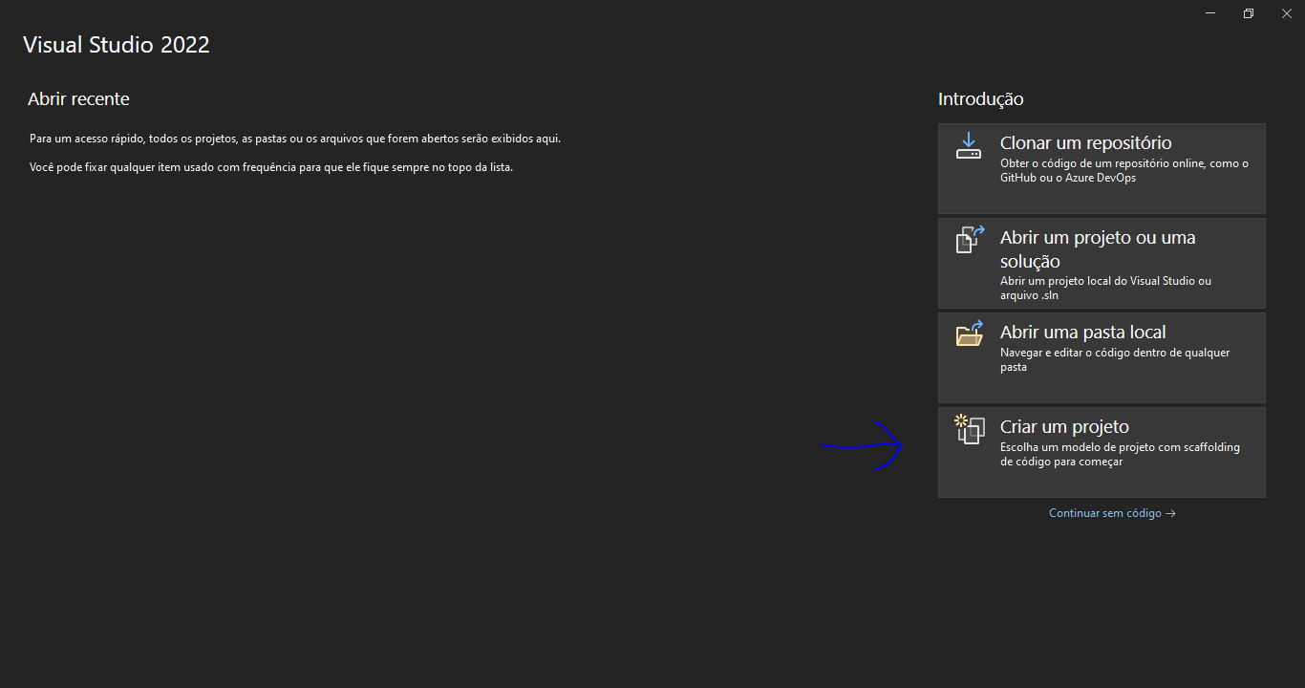
Passo 1

Slide 6
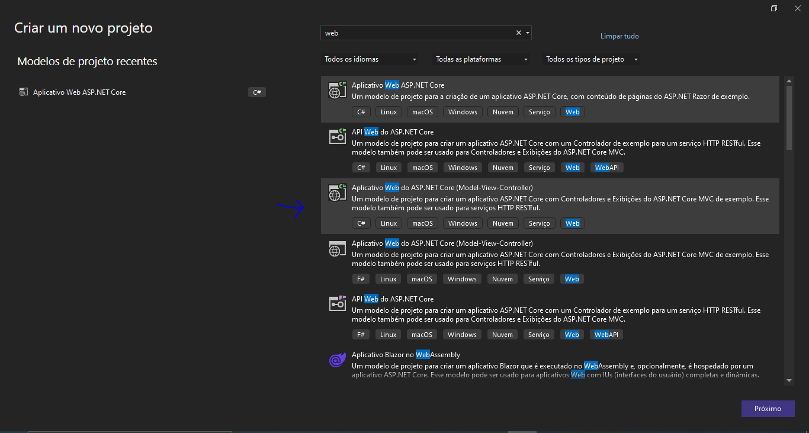
Passo 2

Slide 7
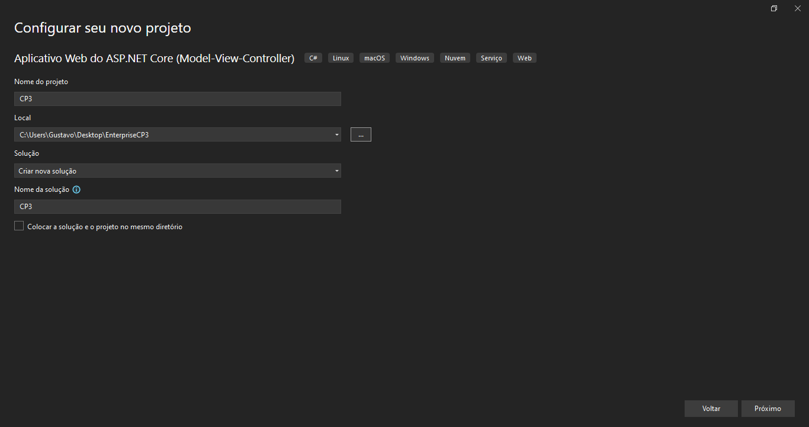
Passo 3

Slide 8
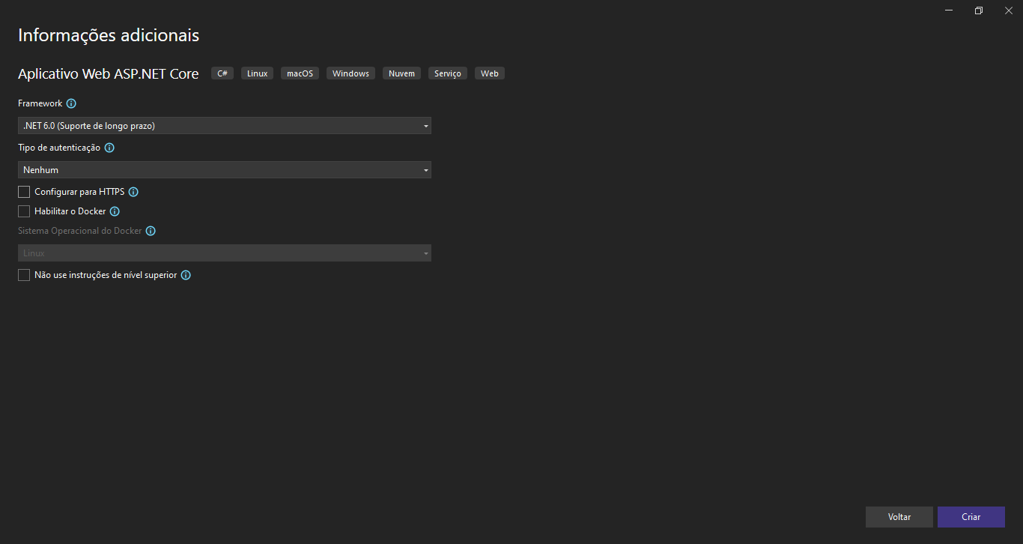
Passo 4

Slide 9
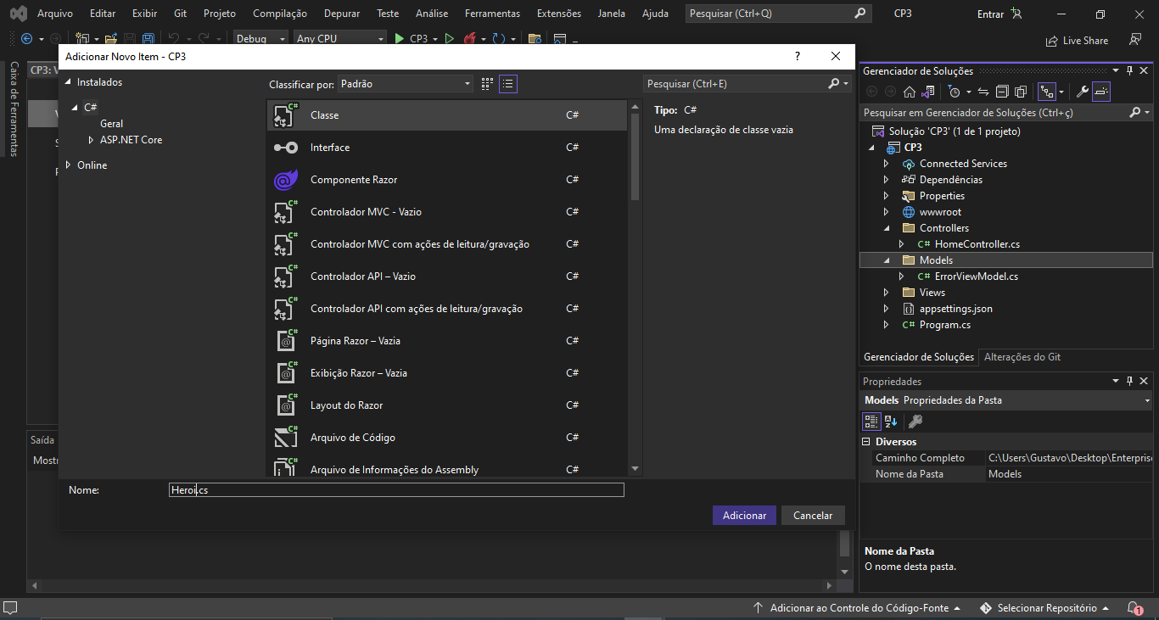
Passo 5

Slide 10
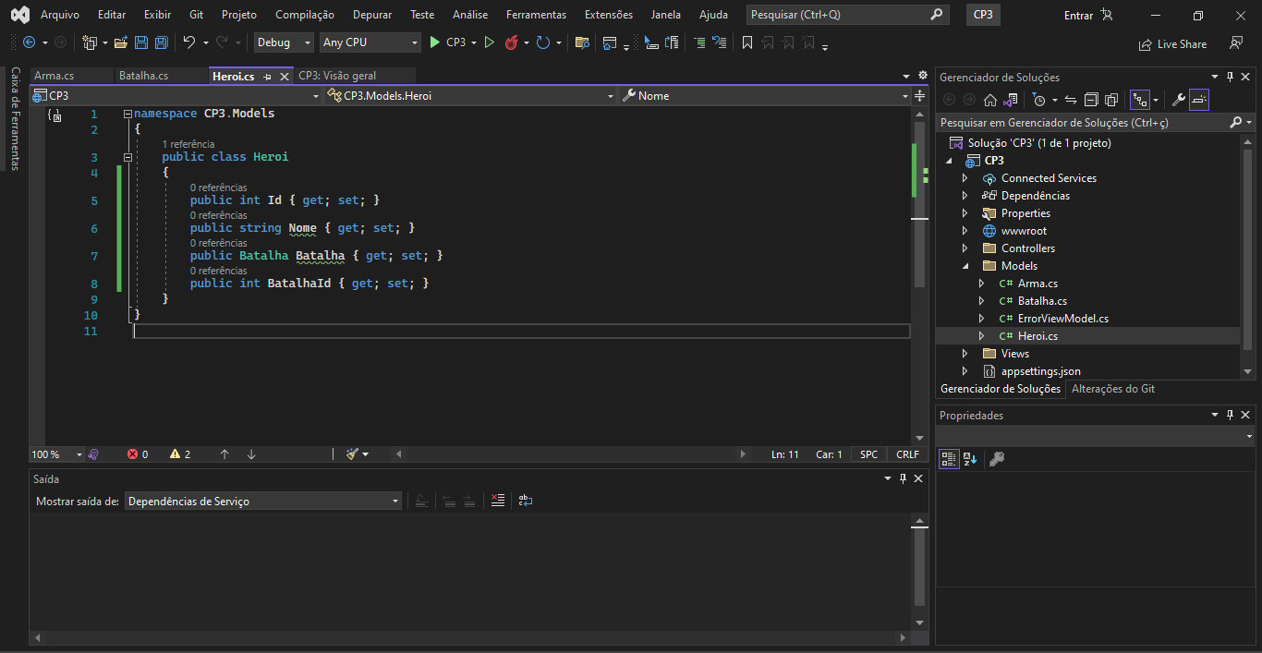
Passo 6

Slide 11
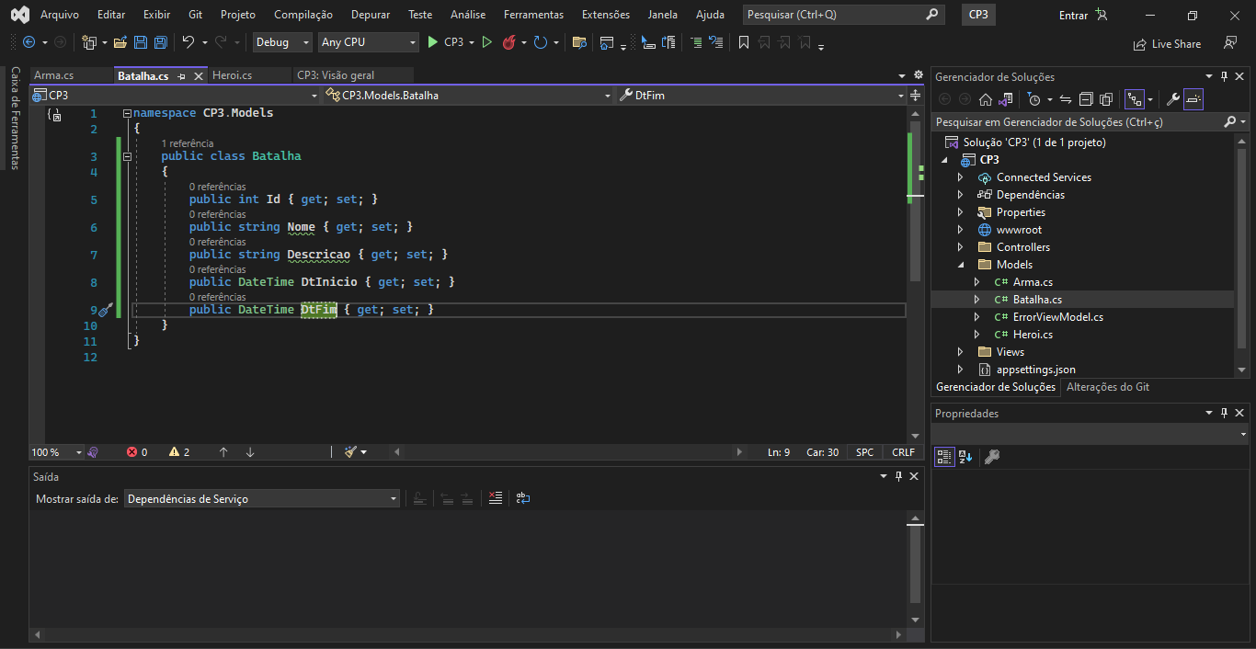
Passo 7

Slide 12
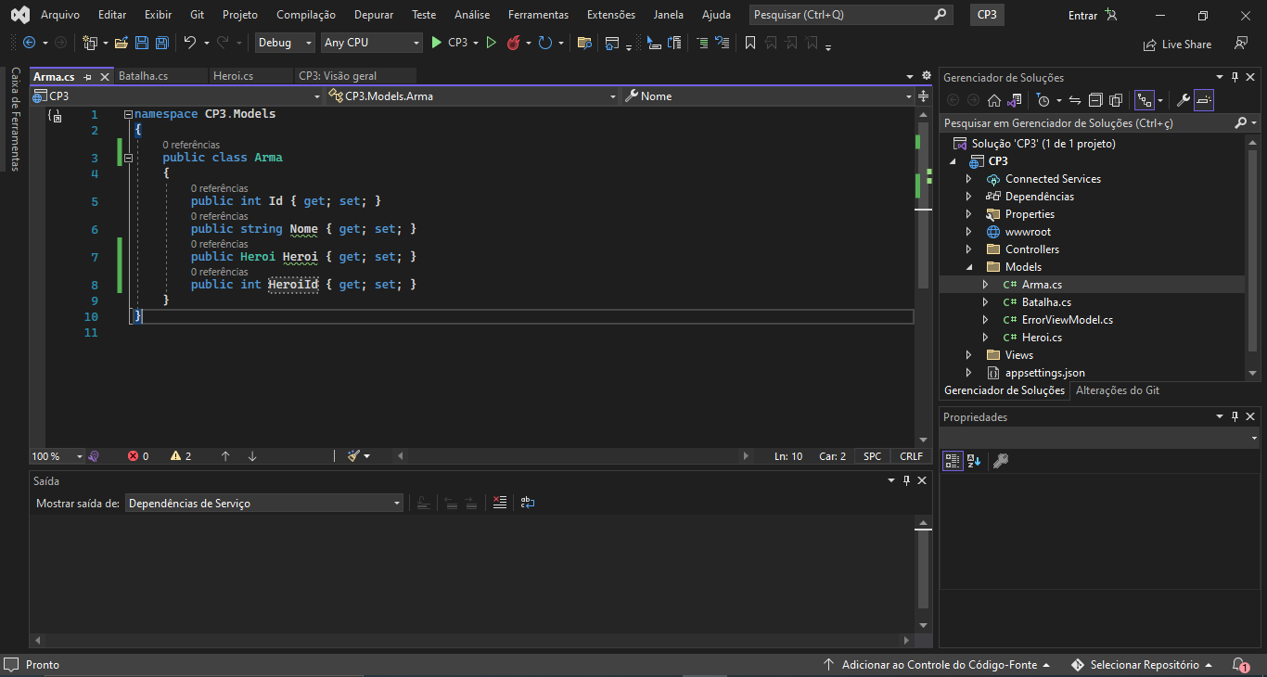
Passo 8

Slide 13
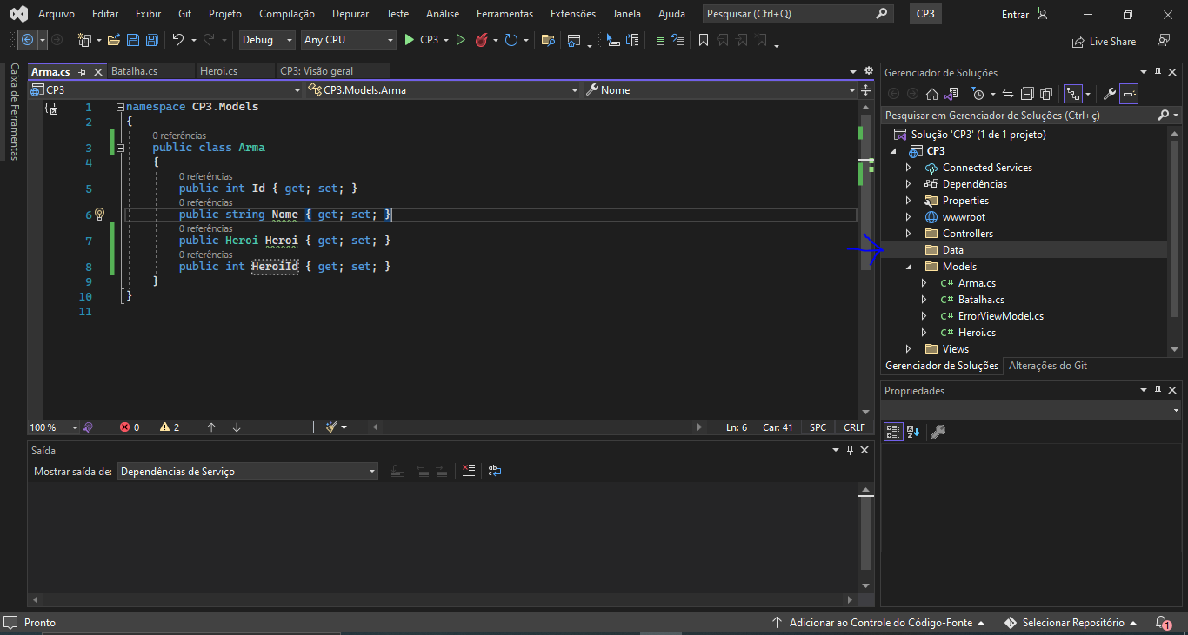
Passo 9

Slide 14
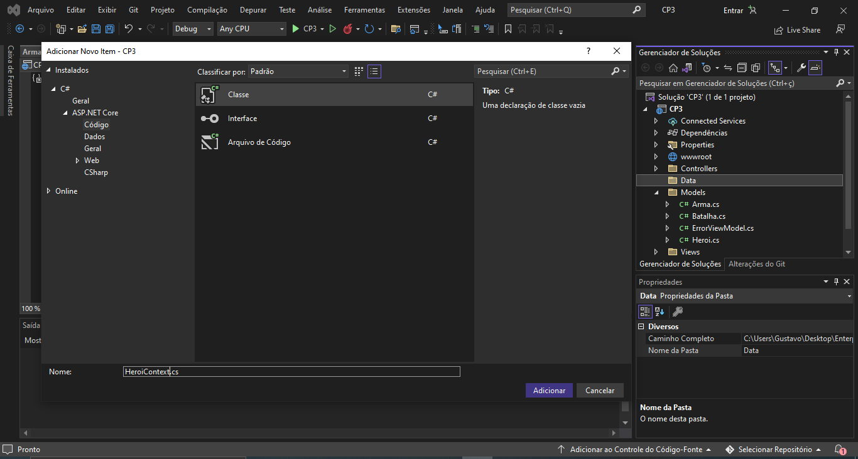
Passo 10

Slide 15
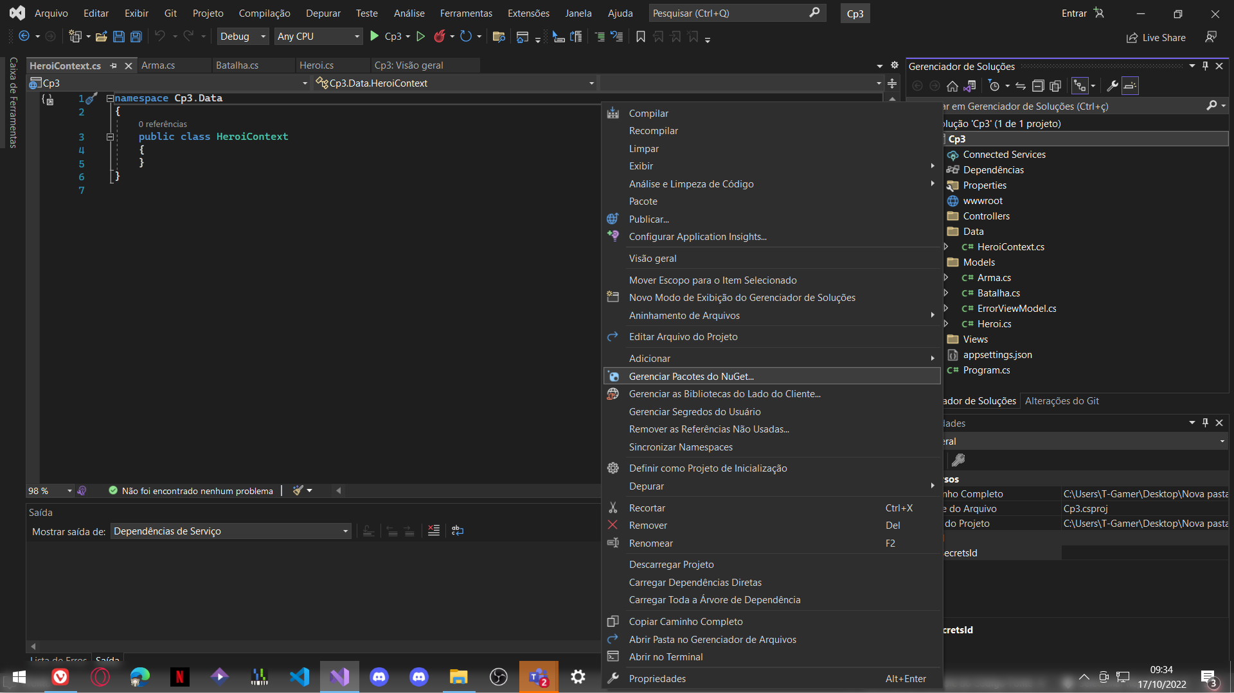
Passo 11

Slide 16
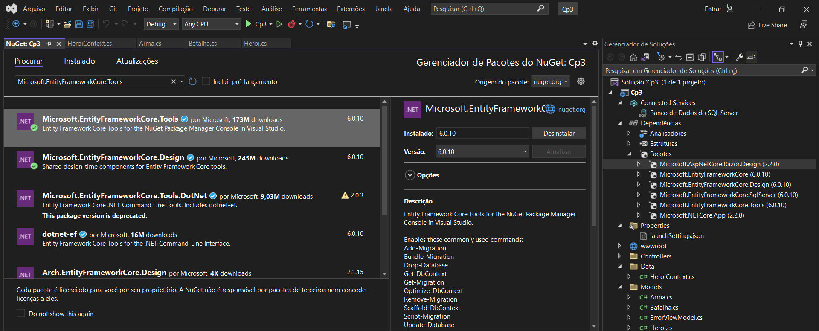
Passo 12

Slide 17
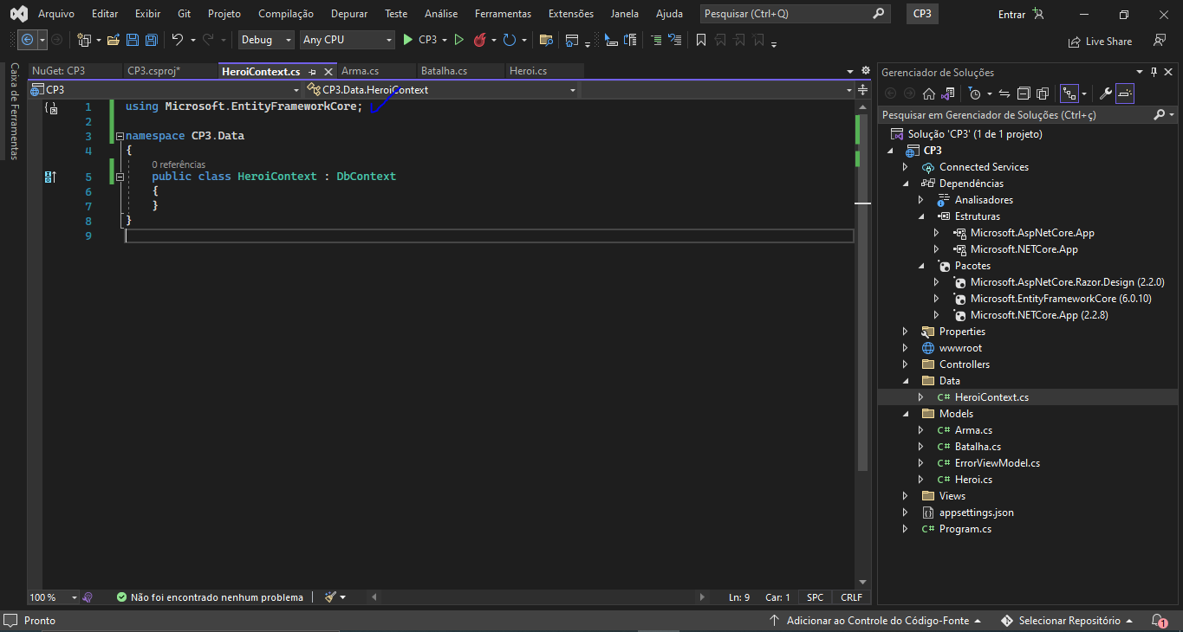
Passo 13

Slide 18
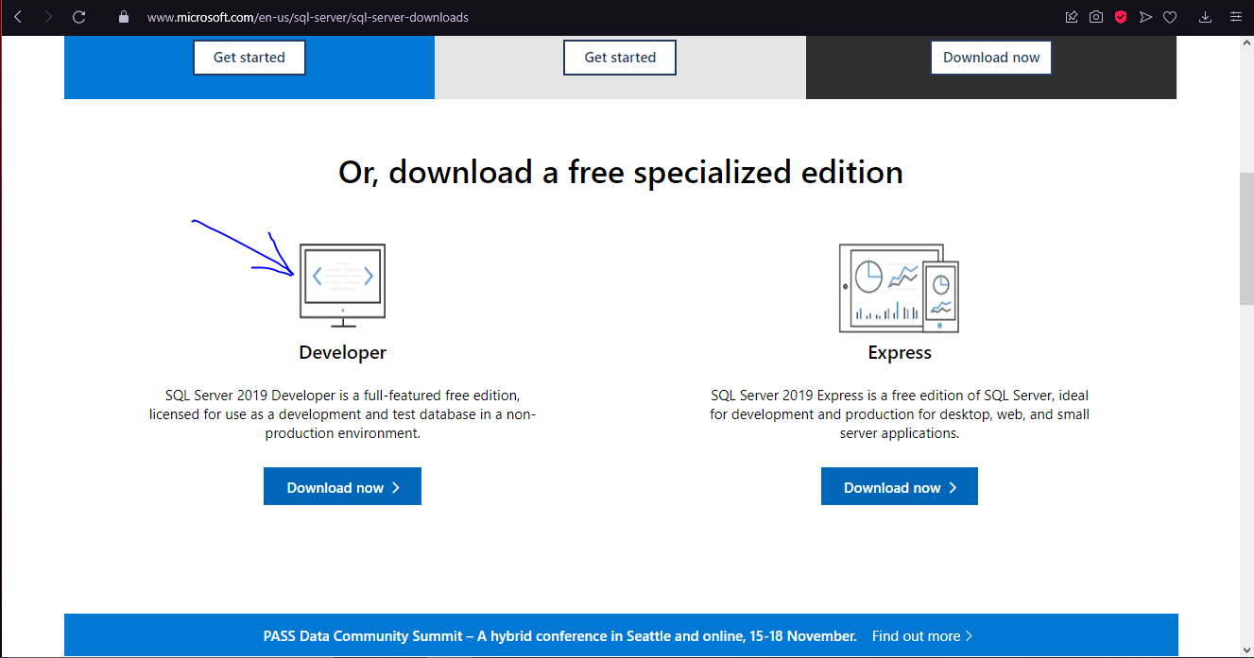
Passo 14

Slide 19
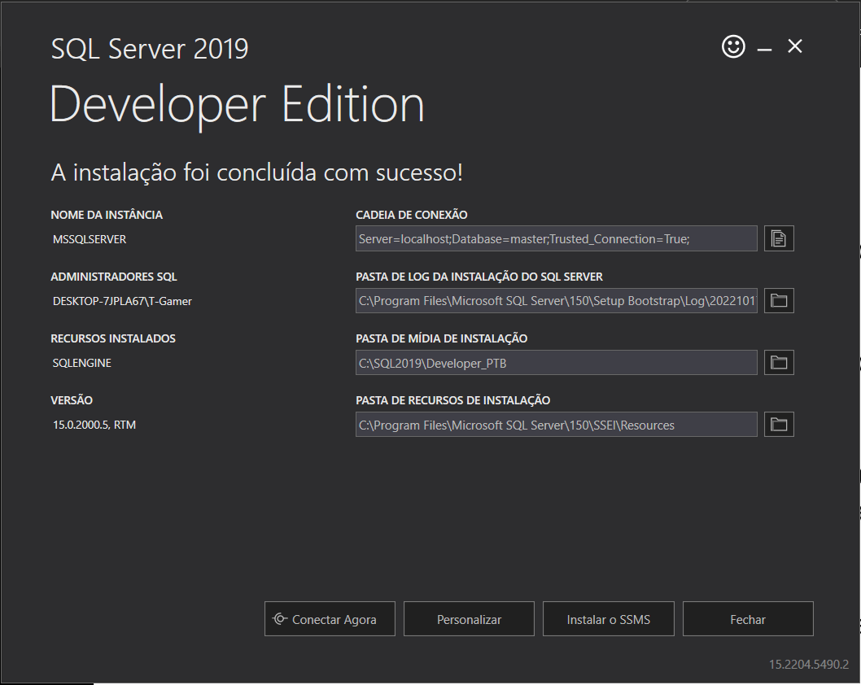
Passo 15

Slide 20
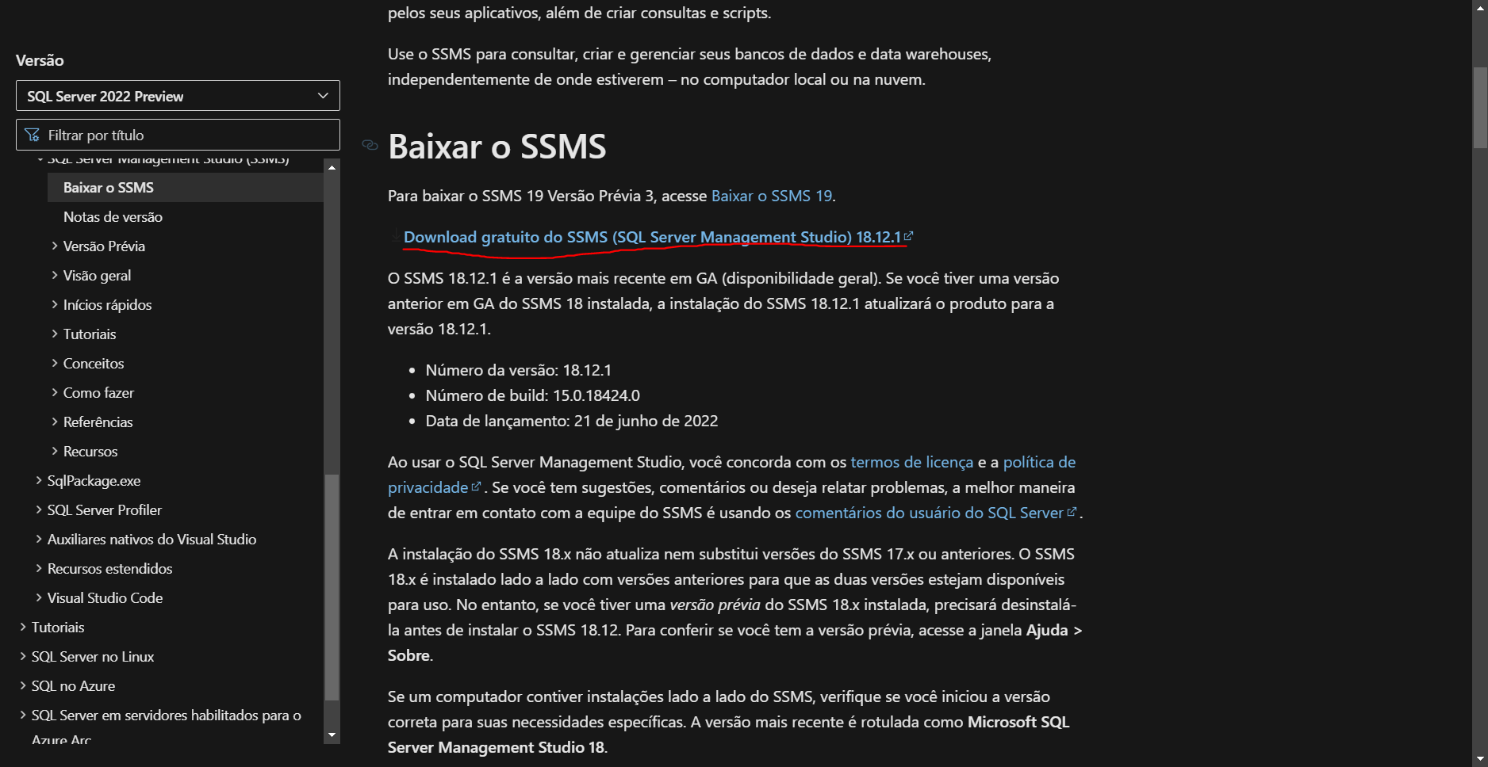
Passo 16

Slide 21
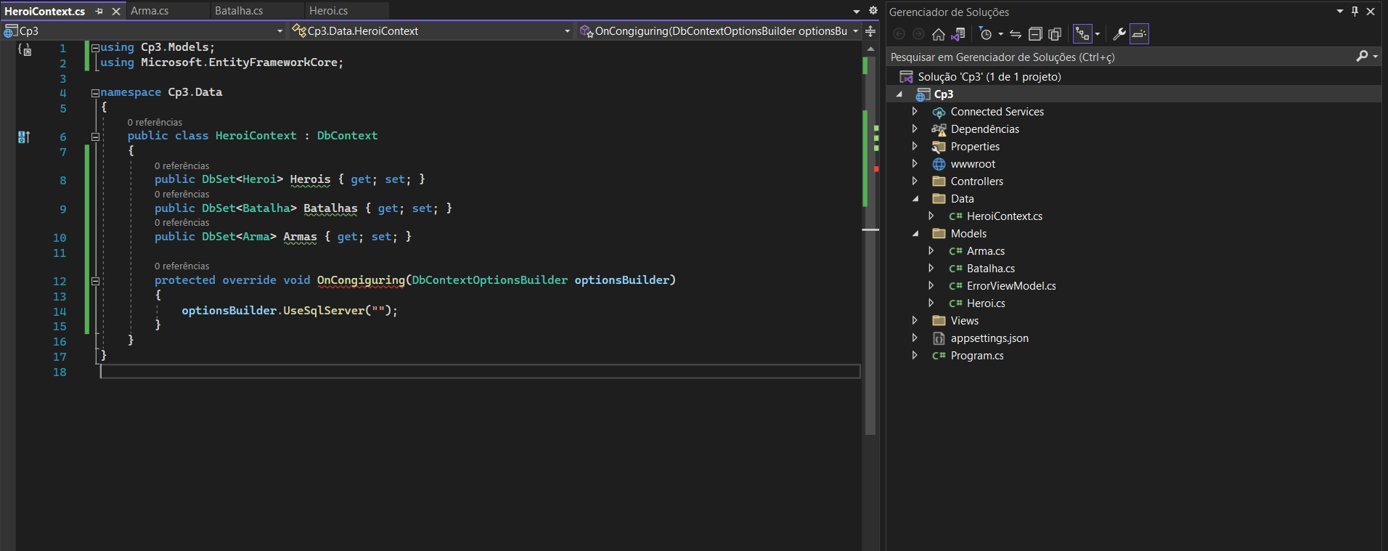
Passo 17

Slide 22
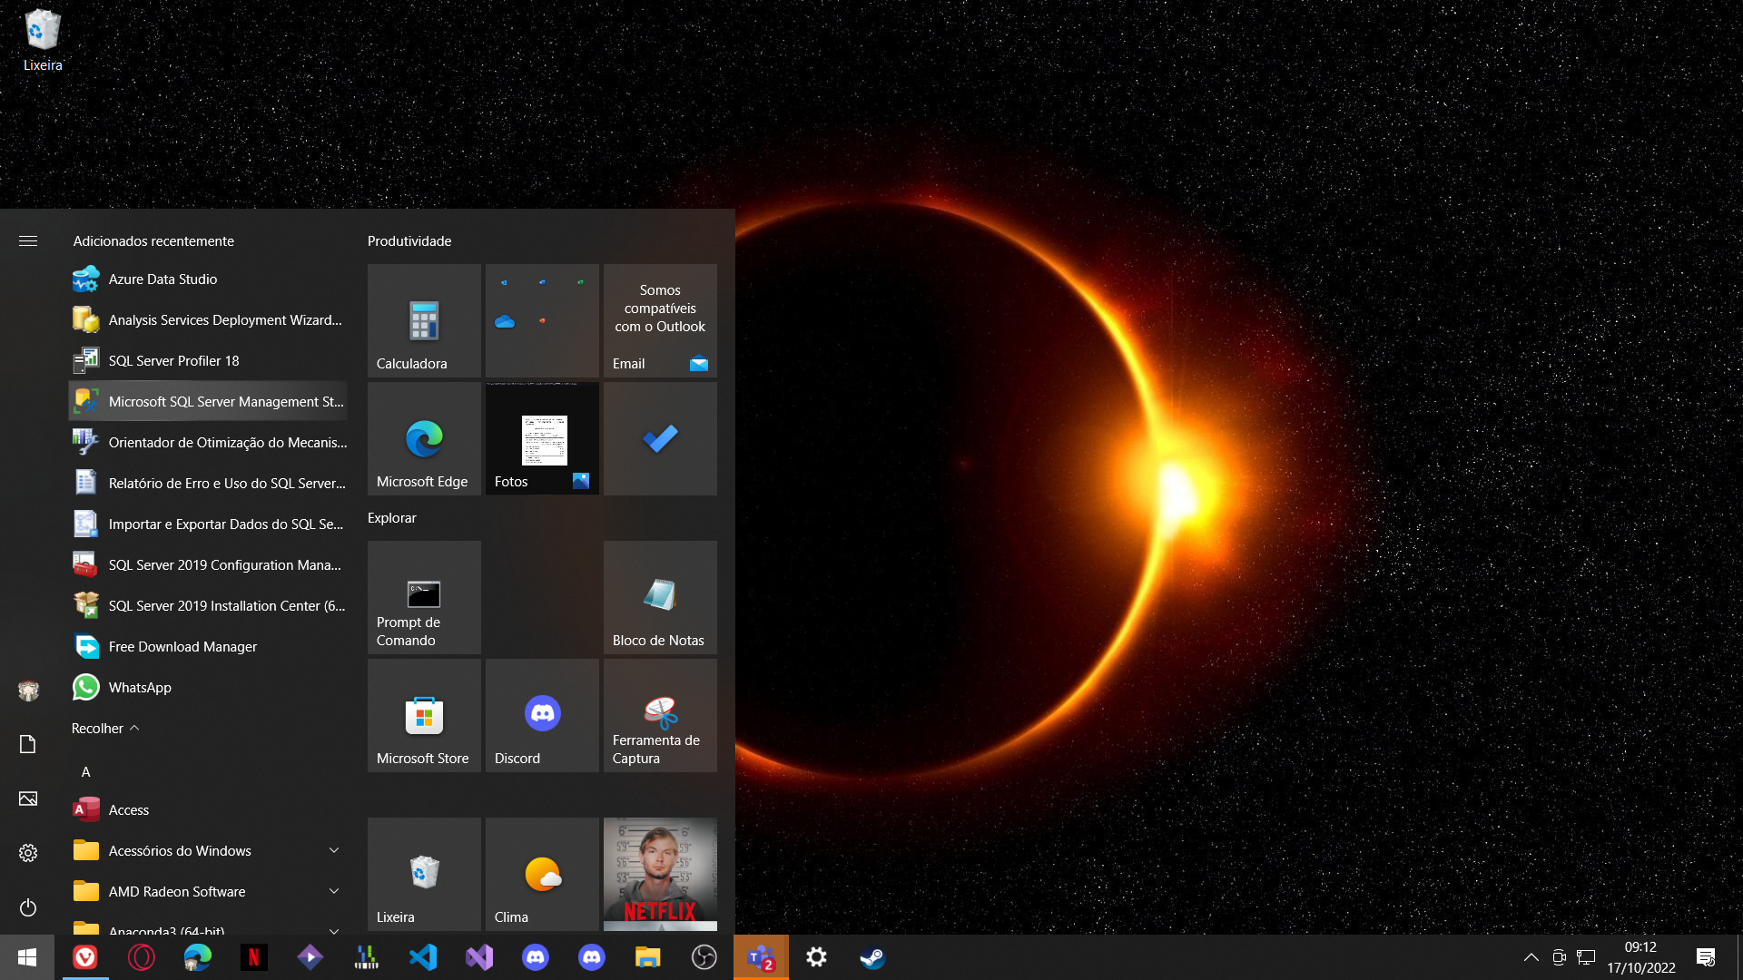
Passo 18

Slide 23
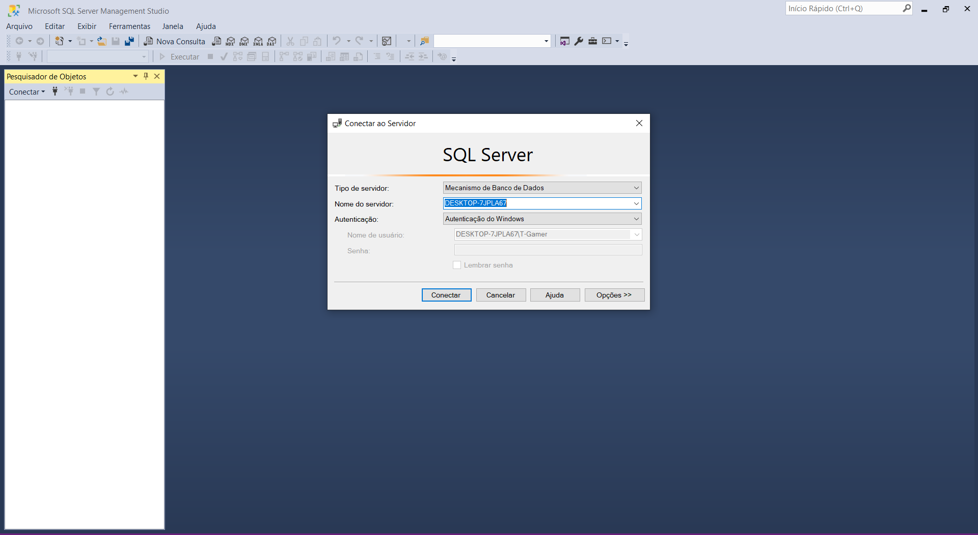
Passo 19

Slide 24

Passo 20

Slide 25
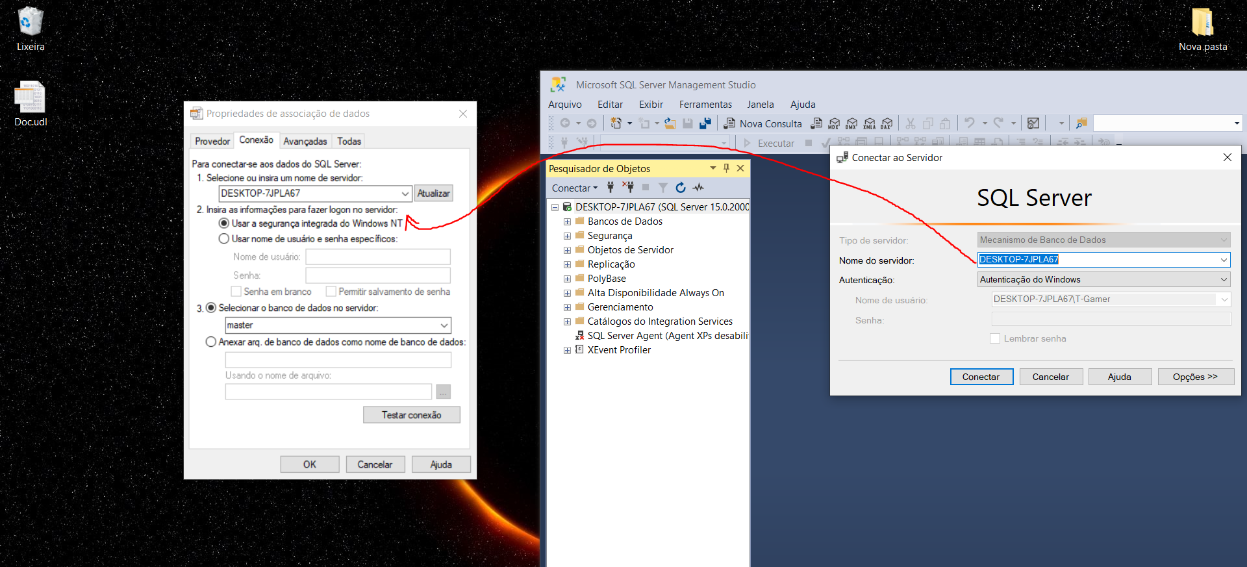
Passo 21

Slide 26
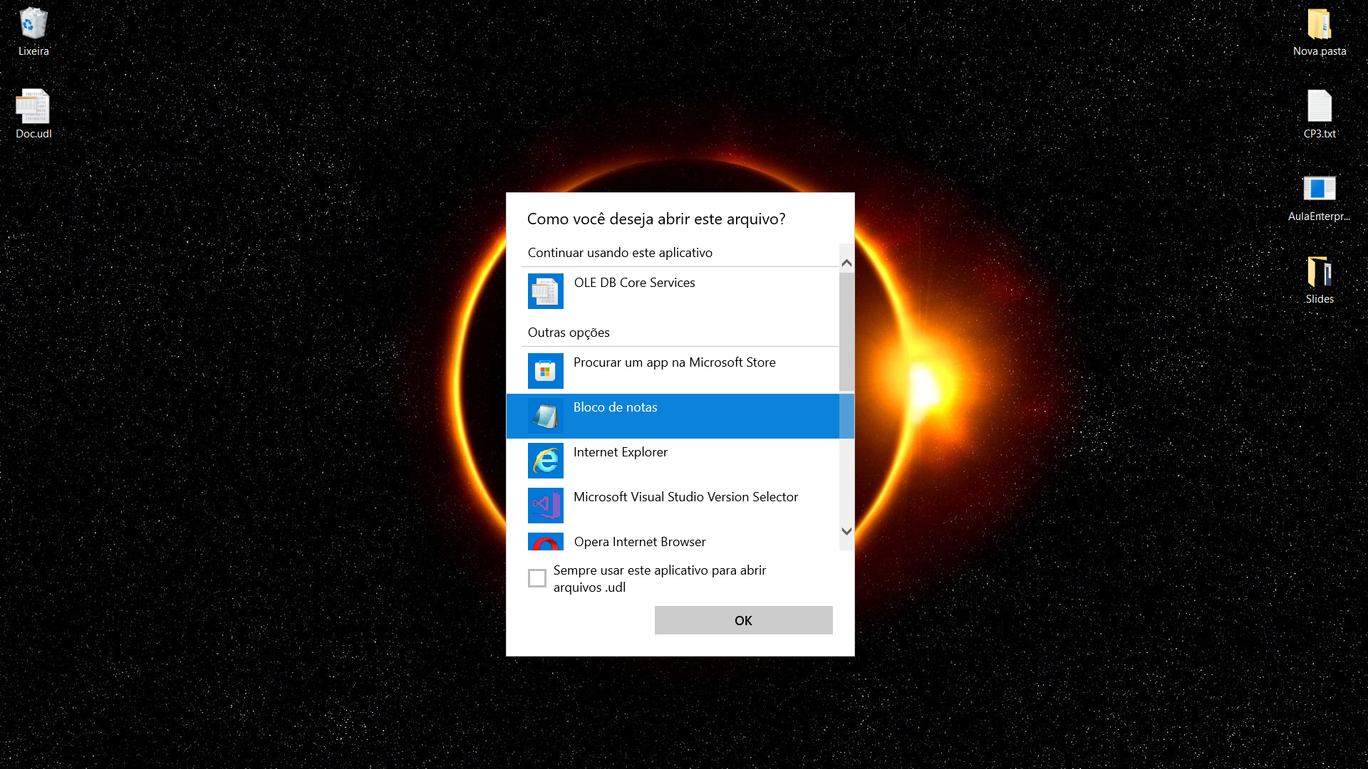
Passo 22

Slide 27
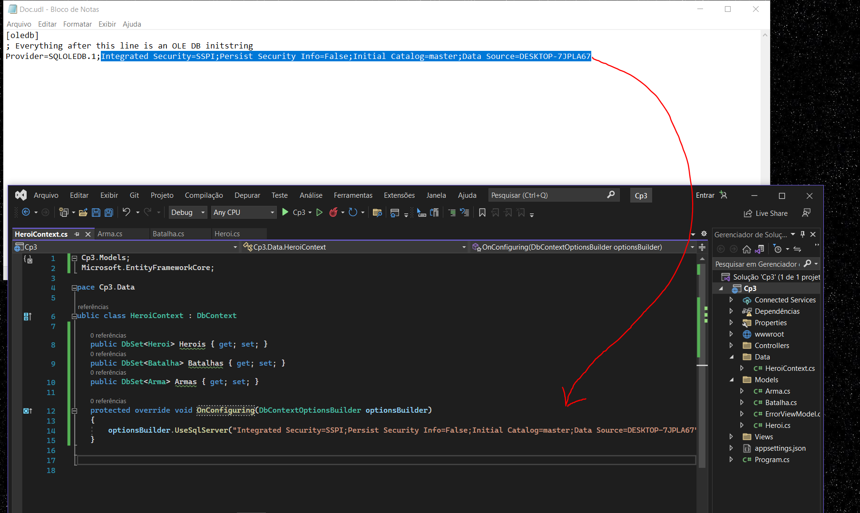
Passo 23

Slide 28
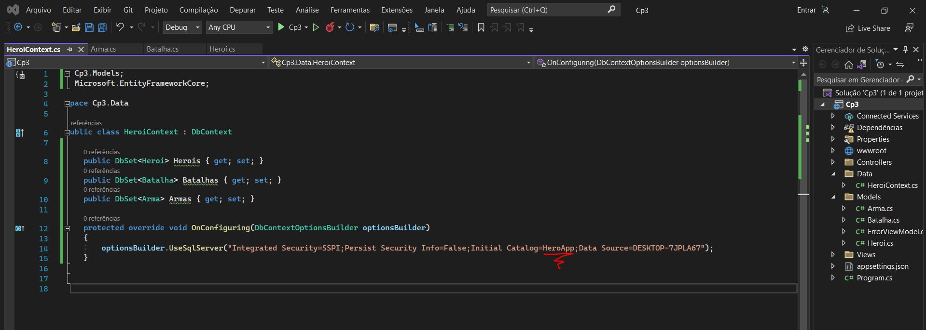
Passo 24

Slide 29
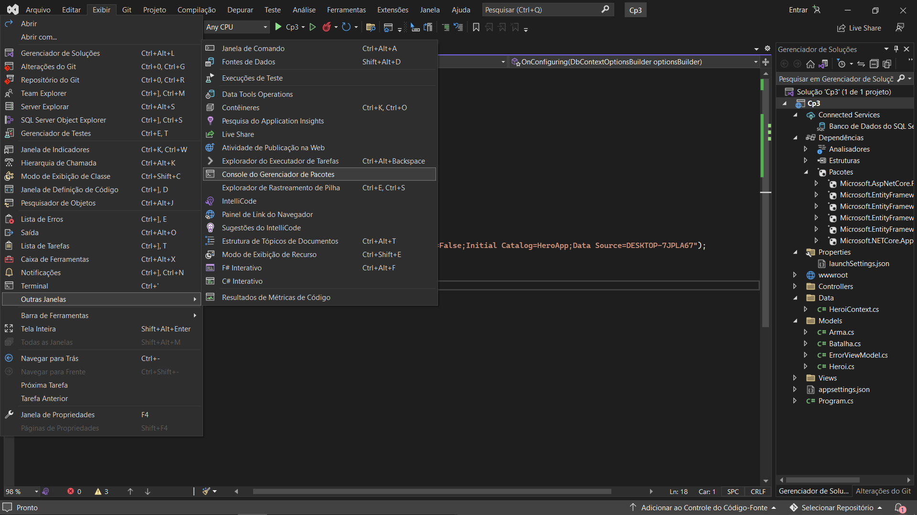
Passo 25

Slide 30
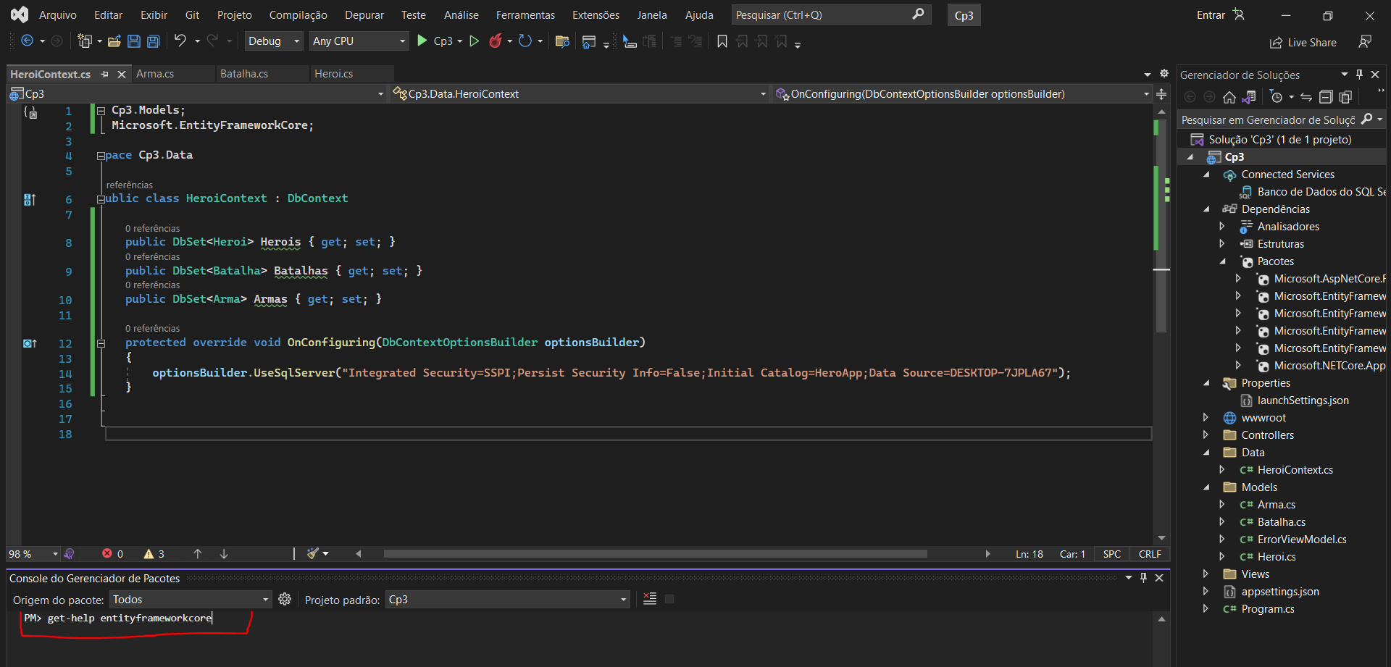
Passo 26

Slide 31
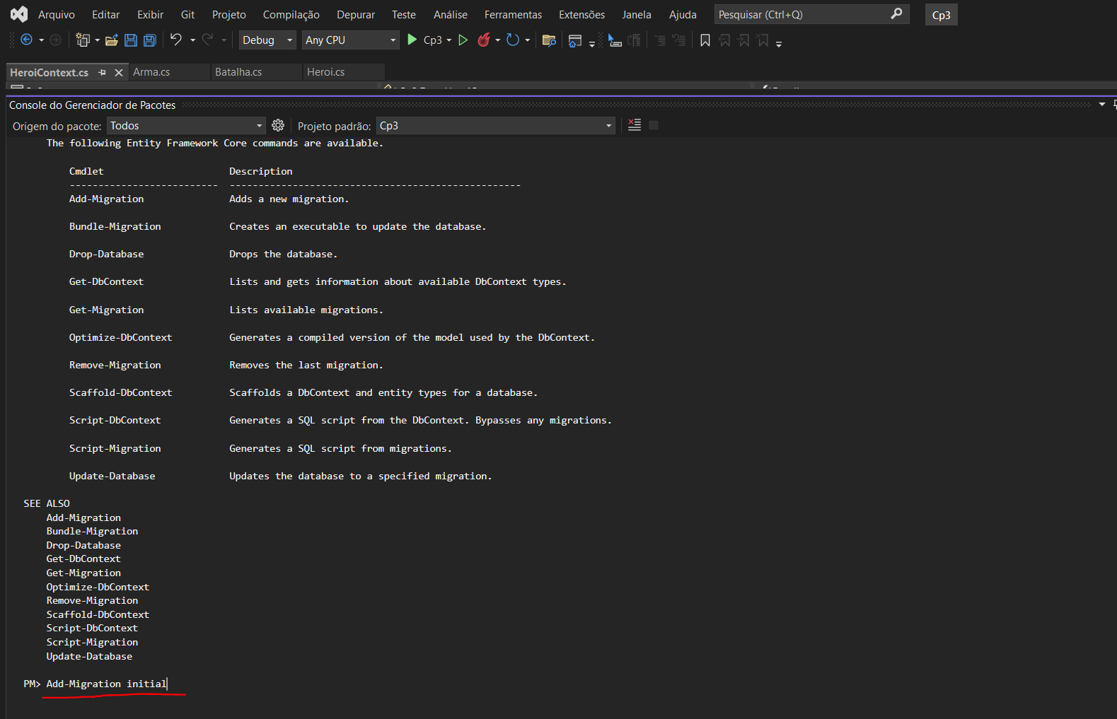
Passo 27

Slide 32
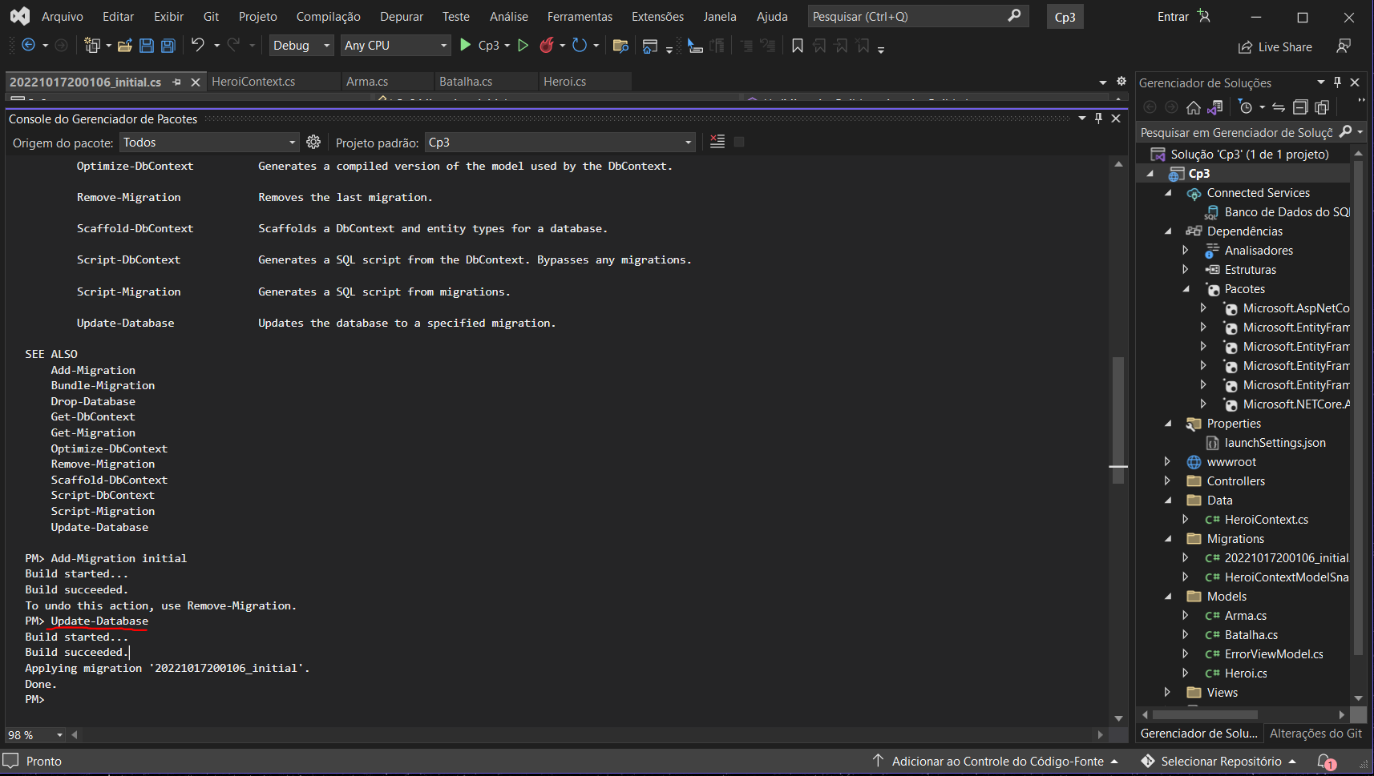
Passo 28

Slide 33
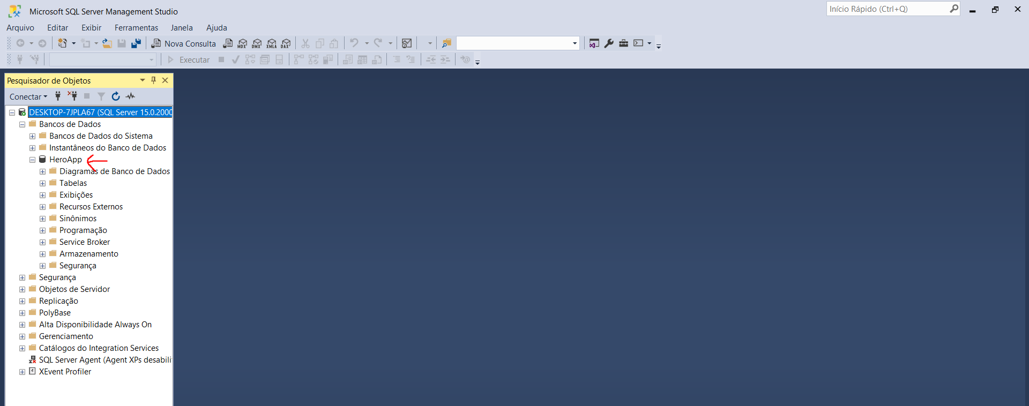
Passo 29

Slide 34
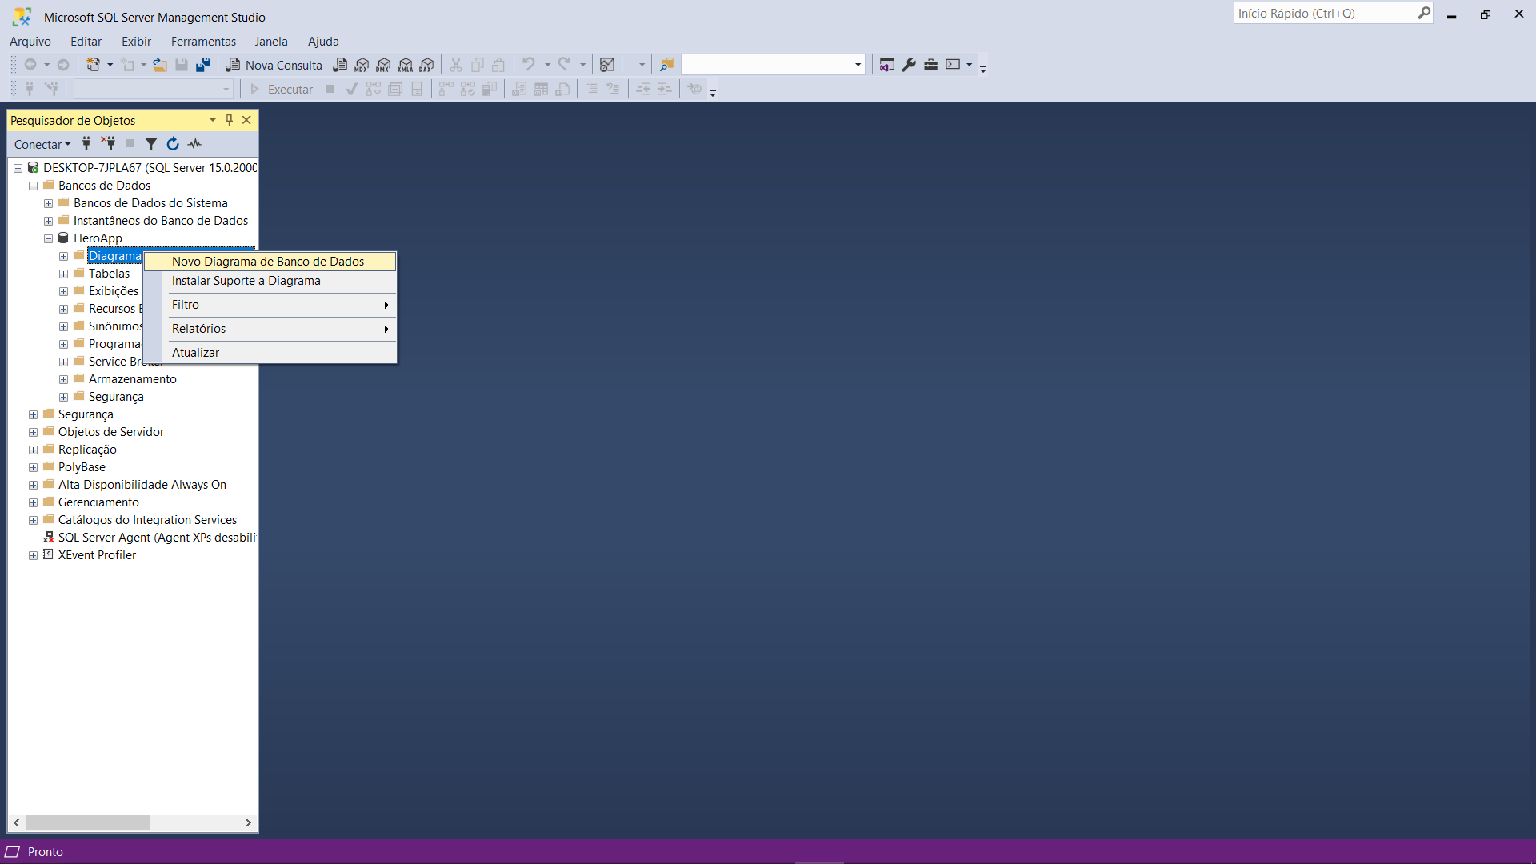
Passo 30

Slide 35
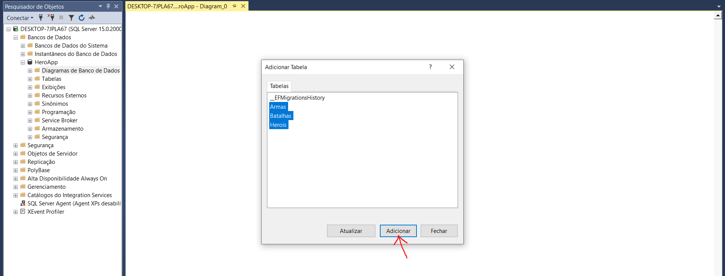
Passo 31

Slide 36
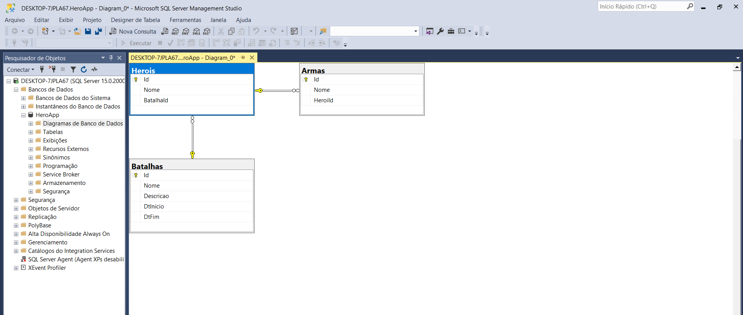
Passo 32

Slide 37
Fontes
Passo a Passo baseado na vídeo aula do canal “ProgrAmada Mente” - https://youtu.be/ipbSwv09dDU
Material de consulta para a elaboração do restante do material:
-https://www.devmedia.com.br/orm-object-relational-mapper/19056
-https://youtu.be/snOXxJa31GI
-https://youtu.be/x39vqeBTUmE
-https://www.treinaweb.com.br/blog/o-que-e-orm

